Slide 1

EcoGestor: Inovando para um Futuro Sustentável
O EcoGestor é uma plataforma integrada para gestão de recursos e resíduos, impulsionando a sustentabilidade e a conscientização.

Slide 2
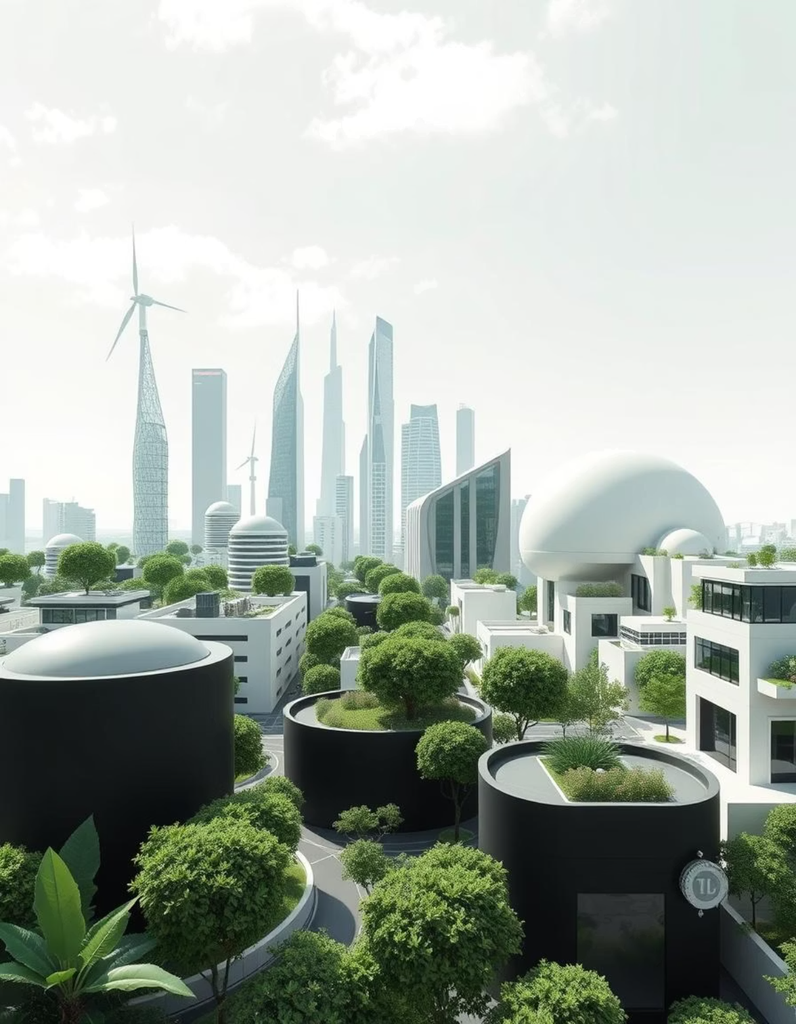
O que é o EcoGestor?
O EcoGestor é um sistema educativo voltado para a conscientização ambiental. Seu principal objetivo é ensinar boas práticas de reciclagem e oferecer conteúdos atualizados sobre sustentabilidade, como notícias, dicas e iniciativas ecológicas. De forma acessível e interativa, o sistema busca engajar usuários na construção de hábitos mais responsáveis com o meio ambiente.

Slide 3





Como o EcoGestor Funciona: Coleta e Análise
Acervo de Notícias
Respostas em Tempo Real
Análise Preditiva
Trás notícias sempre recentes para abrir os horizontes para o mundo da sustentabilidade!
Respostas fornecem uma visão clara do processo de reciclagem, permitindo o aprendizado.
Algoritmos avançados analisam, propõe soluções e as decompõe em passos simples de seguir.
Relatórios Personalizados
Geração automática de relatórios de reciclagem com os itens pesquisados.

Slide 4

Conexão com a ODS 12: Consumo e Produção Responsáveis
Meta 12.2
Gerenciamento sustentável e uso eficiente de recursos naturais através de monitoramento e otimização precisos.
Meta 12.4
Gestão ambientalmente saudável de produtos químicos e resíduos, minimizando impactos negativos.
Meta 12.5
Redução substancial da geração de resíduos por meio de prevenção, reuso e reciclagem eficazes.
Meta 12.6
Incentivo a empresas para adotar práticas e relatórios de sustentabilidade integrados às suas operações.

Slide 5
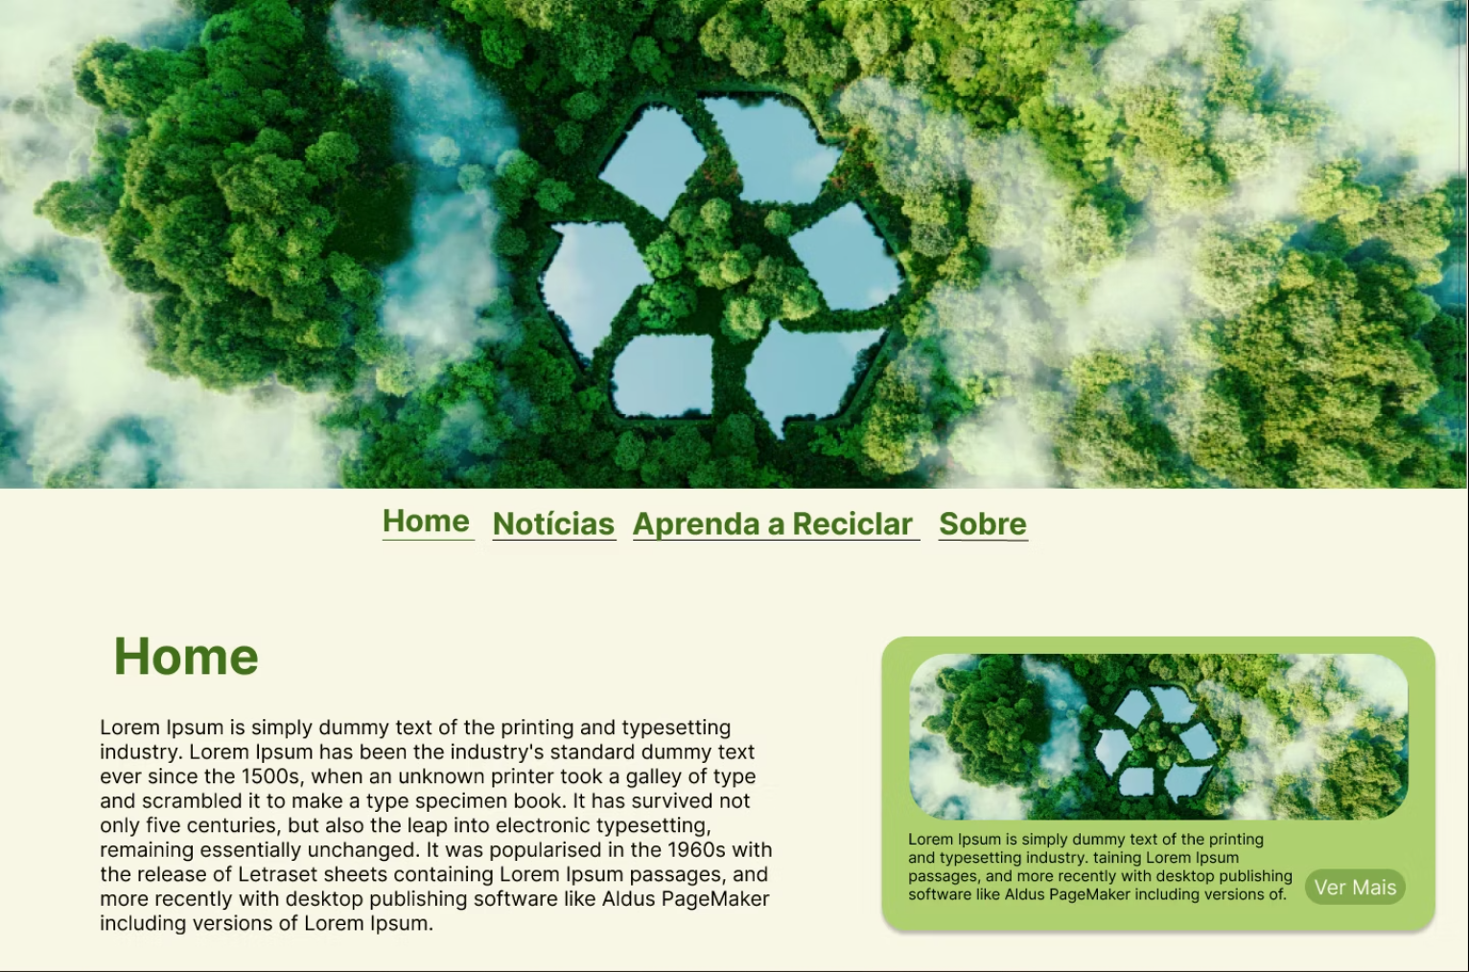
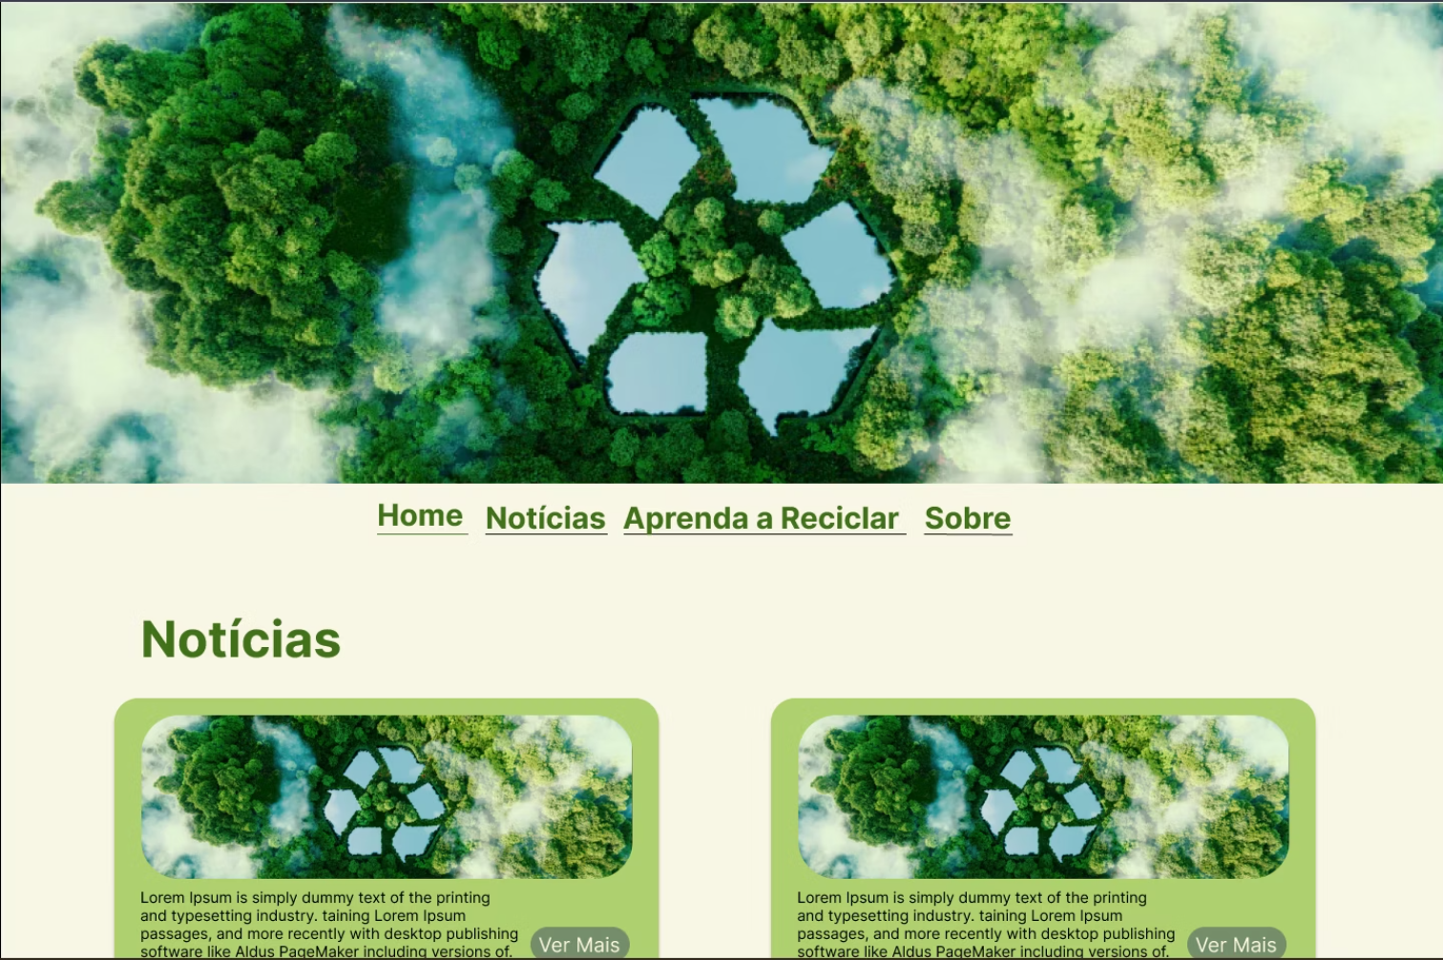
Desing Inicial

Slide 6
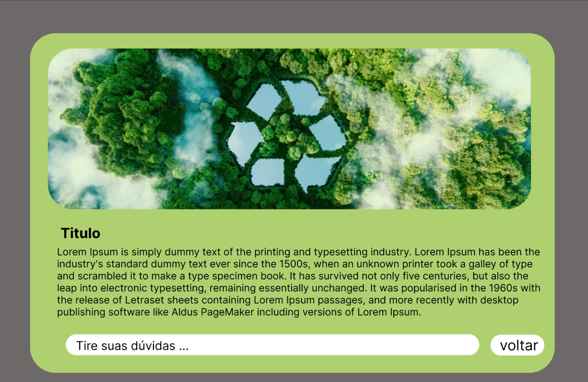
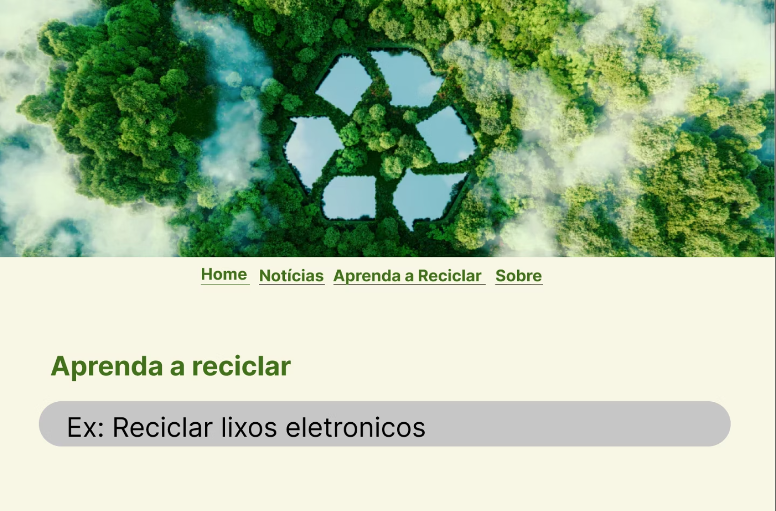
Desing Inicial

Slide 7
Nossa Equipe: A Força por Trás do EcoGestor
Daniel Henrique: Desenvolvedor Back-End, Designer Front-End, Analista de Inteligência Artificial.
Bernardo Oliveira: Gerente, Arquiteto de Software, Desenvolvedor Back-End, Desenvolvedor Front-End.
Diogo Augusto: Analista de Dados e Desenvolvedor Front-End.
Arthur Henrique: Designer de Projeto e Desenvolvedor Front-End.

Slide 8
Arthur Henrique
Design e Desenvolvimento de Componentes Visuais:
Implementou o Carrossel Principal e concebeu o design inicial das seções "Home" e "Notícias".
Desenvolveu a estrutura dos cards de conteúdo dinâmico nas seções "Home" e "Notícias".
Funcionalidade Específica de Exportação:
Desenvolveu a função de exportar para PDF na tela "Aprenda a Reciclar", agregando uma funcionalidade de alto valor para o usuário.

Slide 9
Diogo Augusto
Criação de Páginas de Conteúdo:
Desenvolveu a página "Sobre Nós", incluindo a estrutura, design inicial e a redação do conteúdo textual.
Implementação de Funcionalidades Dinâmicas:
Criou a funcionalidade "Dica do Dia" na página Home, que se atualiza dinamicamente, aumentando o engajamento do usuário.

Slide 10
Bernardo Oliveira
Arquitetura e Fundação do Projeto:
Desenvolveu a arquitetura base do sistema, implementando o framework com padrão MVC e o sistema de roteamento em PHP.
Configurou o ambiente de desenvolvimento completo, garantindo a integração das tecnologias.
Funcionalidade Principal "Aprenda a Reciclar":
Liderou e desenvolveu a tela, desde a interface até a lógica de back-end.
Realizou a integração com a API Gemini para fornecer guias de reciclagem personalizados e dinâmicos.

Slide 11
Daniel Henrique
Backend e Integração de APIs:
Desenvolveu as classes de serviço para a comunicação com as APIs (Gemini, Notícias, Screenshot).
Desenvolveu método de executar a aplicação sem utilizar o XAMPP
Implementou os endpoints para conversar com as APIs e a lógica de integração final com as APIs, realizando ajustes necessários.
Finalizou e otimizou a integração dos cards de notícias, garantindo a passagem de dados correta e robusta para a tela de detalhes.
Desenvolvimento e Refatoração de Frontend:
Estruturou a tela "Detalhes da Notícia" para integrar dinamicamente o conteúdo da notícia com a interatividade da IA e apresentar o site de origem.
Liderou a modernização da identidade visual do site, refatorando o CSS global e o template base para garantir consistência e um design aprimorado.
Realizou o enriquecimento de conteúdo visual e textual em múltiplas páginas.

Slide 12


Slide 13
EcoGestor: Conclusão e Visão de Futuro
Uma plataforma inovadora que superou seus objetivos, transformando a educação ambiental com o uso prático e criativo da Inteligência Artificial.
Principais Resultados & Inovações
Validação & Limitações
Próximos Passos & Potencial
Aprendizagem Interativa com IA
✅ Validação por Testes de Usabilidade
Reconhecimento de Imagem
Usuários podem "conversar" com notícias.
100% de Eficácia nas tarefas-chave.
Tire uma foto de um objeto e saiba como reciclar.
Feedback: "Incrível... ele responde todas as minhas dúvidas."
Geração de guias de reciclagem passo a passo.
Guias Portáteis em PDF (RF-007)
Limitações Reconhecidas
Integração com Geolocalização
Transforma a informação digital em um recurso físico e tangível para consulta rápida.
Dependência de APIs externas.
Encontre ecopontos e cooperativas no mapa.
Ausência de personalização (sem login).
Experiência de Usuário Direta (RNF-002)
IA Proativa e Guias Multimídi
Acesso imediato e sem barreiras, com navegação fluida e intuitiva.
Resumos de tendências e geração de vídeos ou infográficos.

Slide 14

MUITO OBRIGADO!
Agradecemos a sua atenção e interesse no EcoGestor, a plataforma que transforma a educação ambiental através da inteligência artificial.
Juntos, podemos construir um futuro mais verde e consciente.

